Slide 1
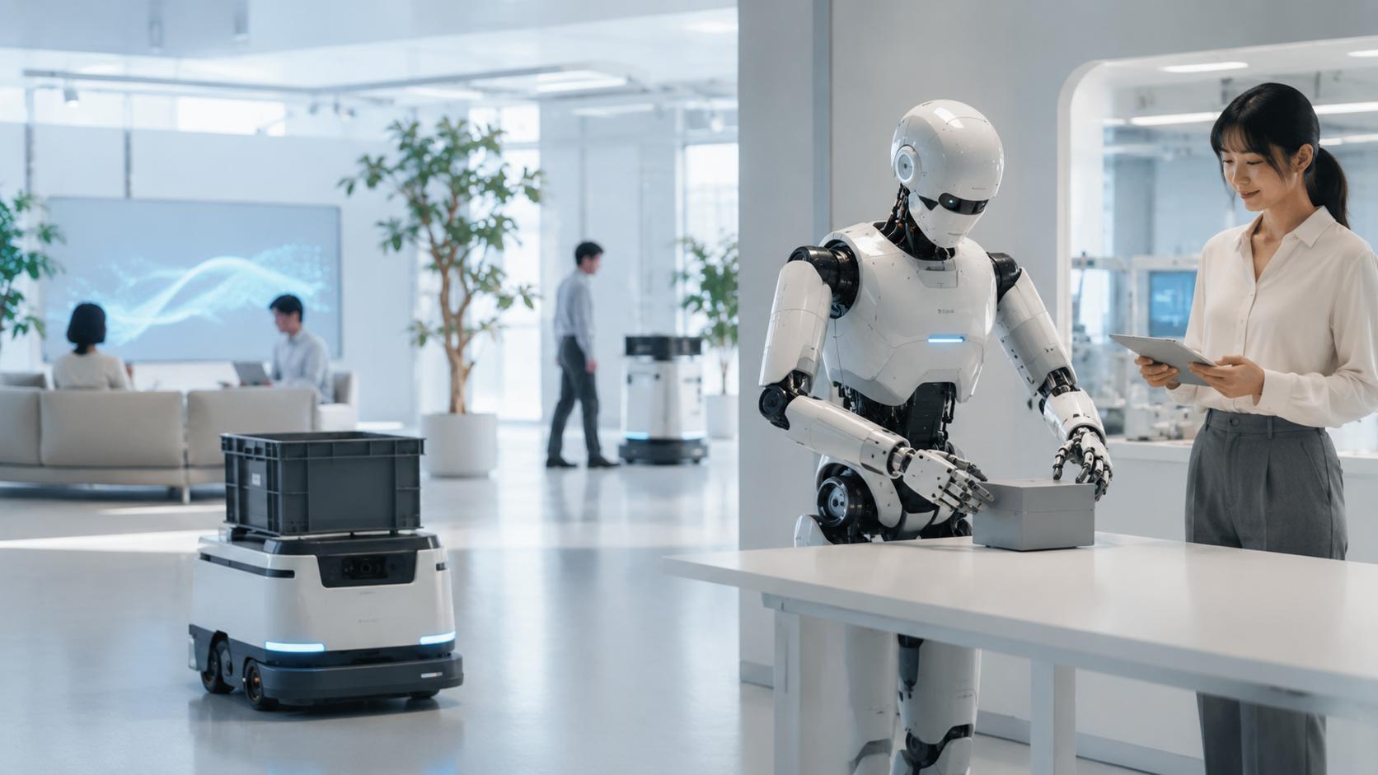
人とAIが共に働く社会を創る
— 超音波モータとロボティクスで、
AIが現実世界で働く仕組みを作る —
株式会社 Piezo Sonic
代表取締役 多田 興平 ／ 2026年6月
Series A+ 2〜2.5億円 調達中

Slide 2
AI革命の次に訪れるもの
生成AIは「考える力」を得た
AIにはまだできないこと
✓ 文章を理解し、推論し、計画を立案できる
✓ 複雑な問題を解決できる
✓ 知的作業の多くをAIが担えるようになっている
── しかし、社会はまだ根本的に変わっていない
✗ 物流を行うこと
✗ 設備を点検すること
✗ 危険な場所で作業すること
✗ 高齢者の生活を支援すること
なぜか？
→
✗ 工場ラインで組み立てること
AIは考えることはできても
現実世界で"行動"することができないから
「考える力」→「行動する力」へ変換する技術
それが次の巨大市場になる
2

Slide 3
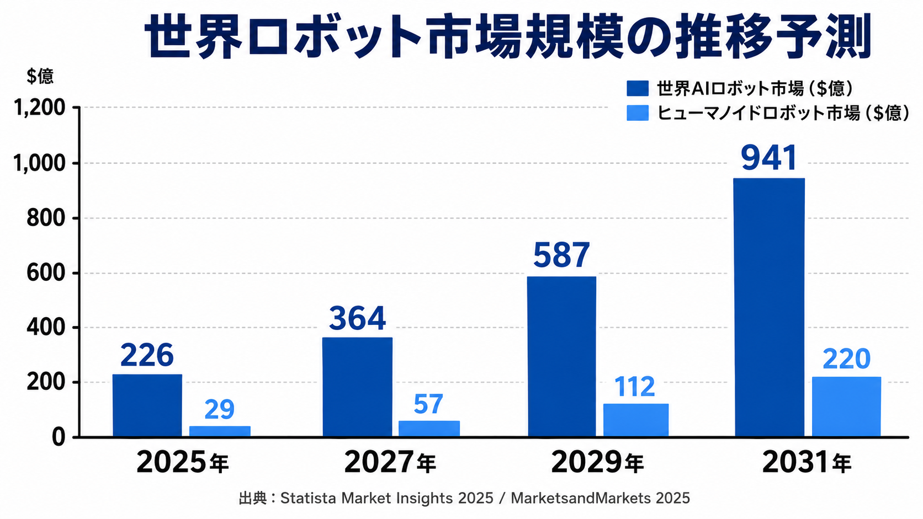
フィジカルAI市場が立ち上がる
3

Slide 4
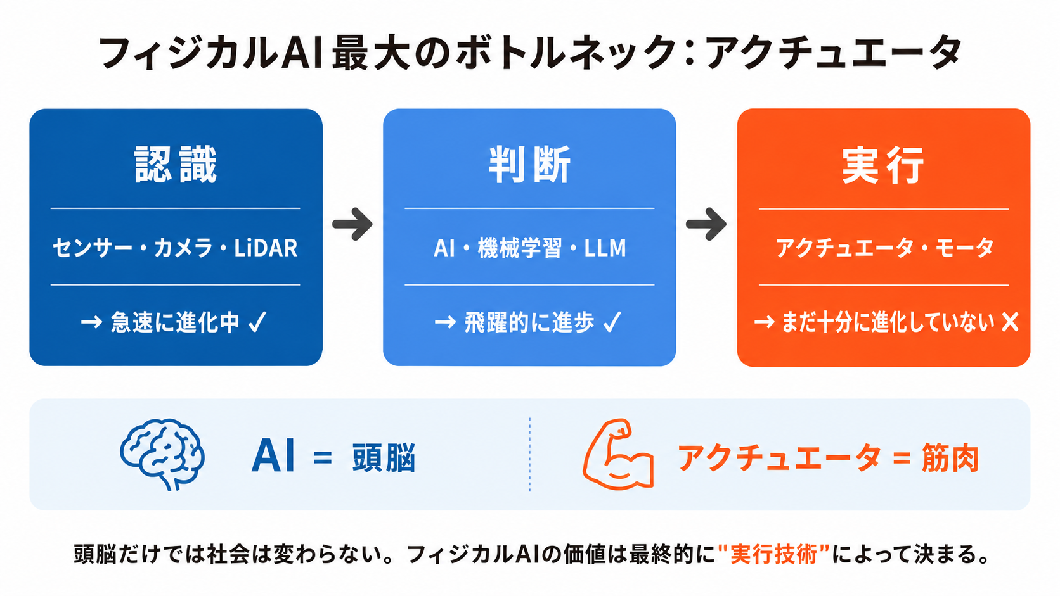
フィジカルAI最大のボトルネック：アクチュエータ
4

Slide 5

Piezo Sonicは、フィジカルAIを現実にするメーカだ
私たちはモータを売りたいのではない。ロボットを売りたいのでもない。
「AIが現実世界で働く仕組み」を作ることが、Piezo Sonicの使命だ。
認識
→
判断
→
実行
センサー・カメラ・LiDAR
AI・機械学習・LLM
アクチュエータ・モータ
✓ 急速に進化中
✓ 飛躍的に進歩
← Piezo Sonicが担う
⚙️ ピエゾソニックモータ
🤖 Mighty（AMR）
＋
AIの「筋肉」を作る
超高精度・無通電保持・磁場対応
世界最高水準の実行デバイス
AIが働く「身体」を作る
屋内外・不整地対応の純国産AMR
フィジカルAIの実証プラットフォーム
超音波モータ自社開発 × AMR開発・販売を両立する企業は世界唯一

Slide 6
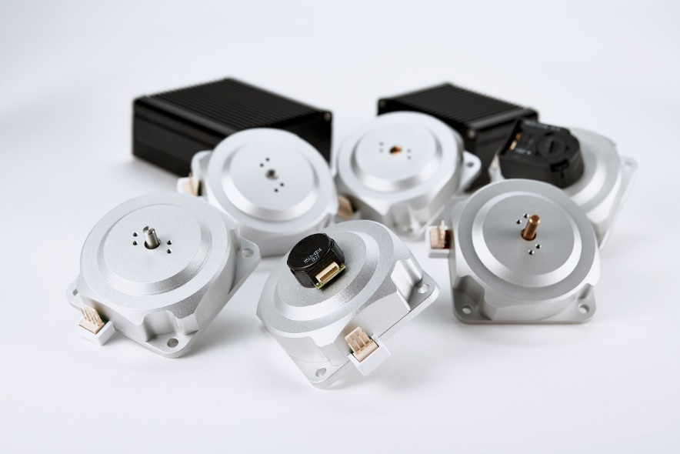

コア技術：ピエゾソニックモータとは
「電磁力を不使用」 革新的モータ
特許取得済
- 圧電セラミックと摩擦力で回転 -
姿勢保持には電力、制御不要
レアアース不使用。DCモータの5倍以上の力
JAXA 開発事業にも採択
小型・軽量
高トルク
超精密位置決め
コイル・磁石・鉄芯不要
非磁性化が可能
DCモータの5倍以上の力
ダイレクト駆動を実現
0.025°以下の高精度
バックラッシュゼロ
磁場環境対応
待機電力ゼロ保持
静音性
MRI・真空・宇宙環境でも動作
非磁性材料のみで構成
通電なしで完全静止
エネルギー効率が飛躍的に高い
動作音が極めて静か
精密環境・医療現場に最適
5

Slide 7
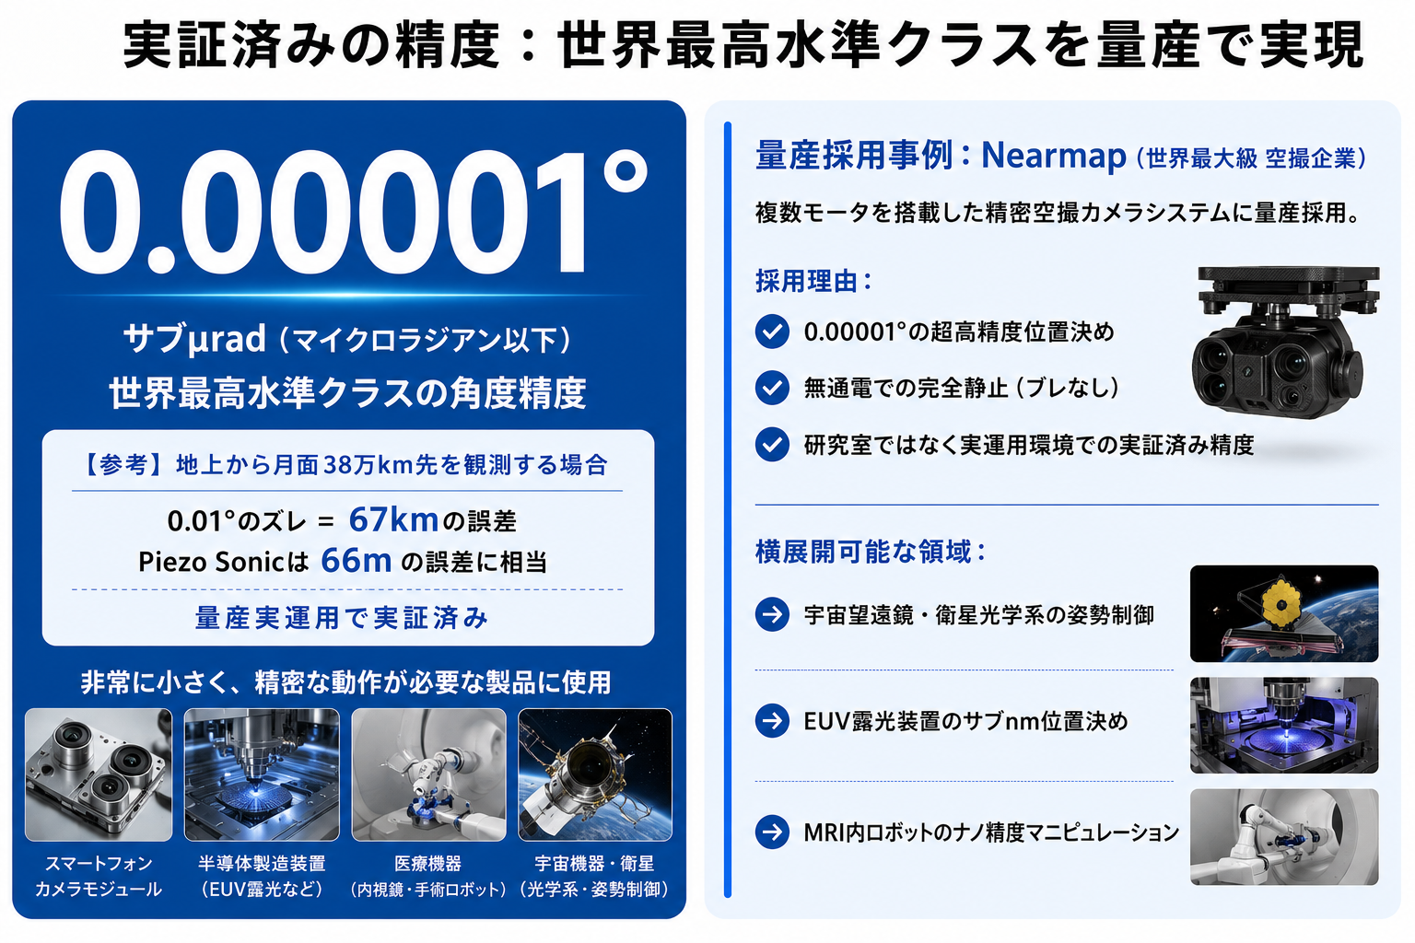
実証済みの精度：世界最高水準クラスを量産で実現
6

Slide 8
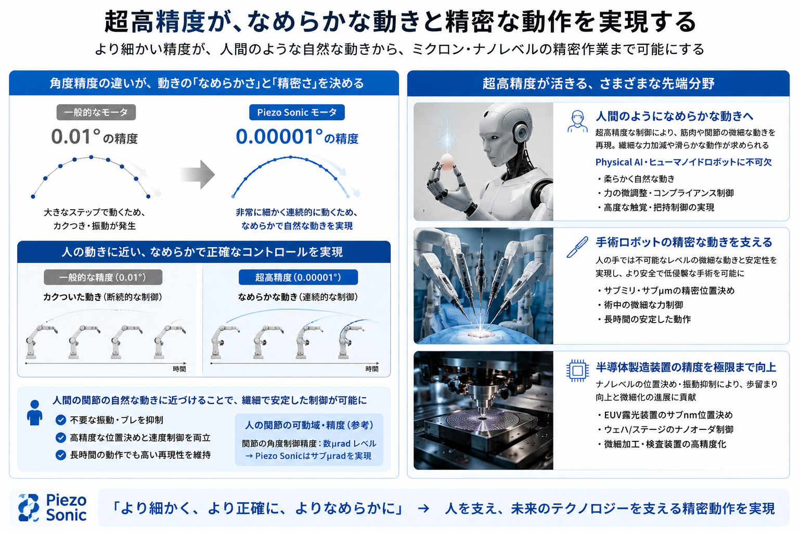
なぜ0.00001°の制御性がPhysical AIに必要なのか
フィジカルAI → アクチュエータ（実行技術） → 精度が高いほど、AIは人間のように動ける
7

Slide 9
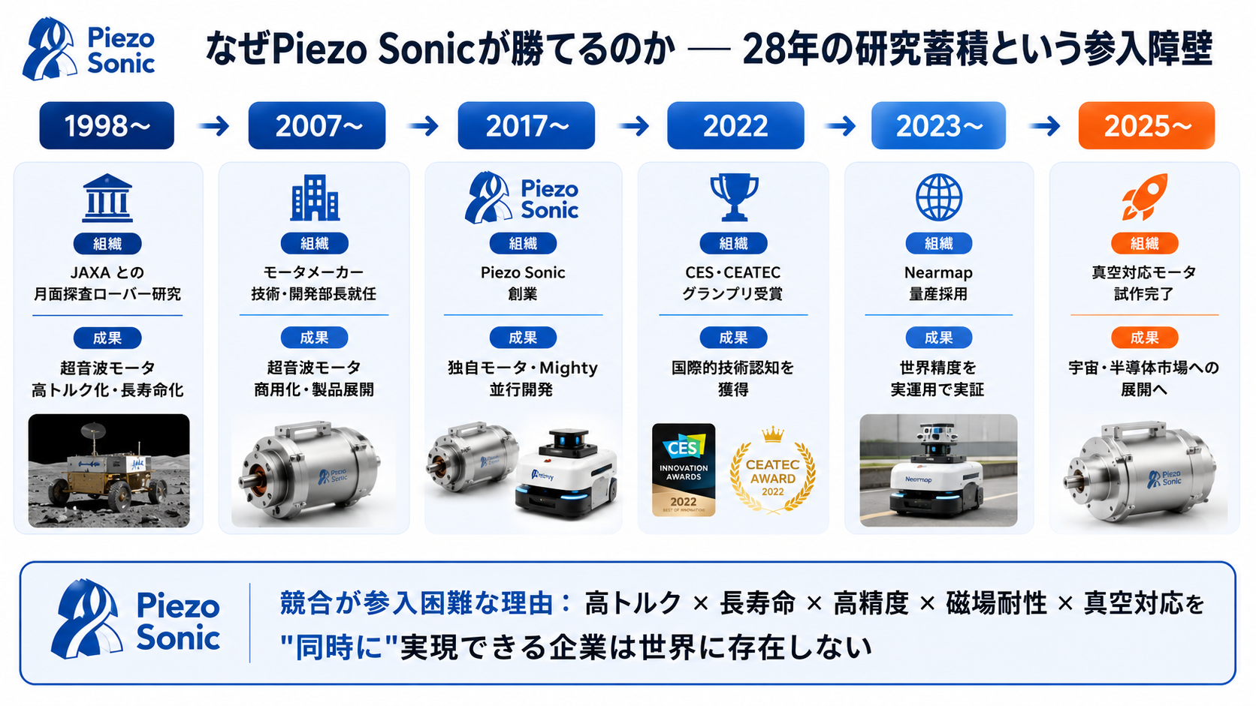
なぜPiezo Sonicが勝てるのか ── 28年の研究蓄積という参入障壁
8

Slide 10
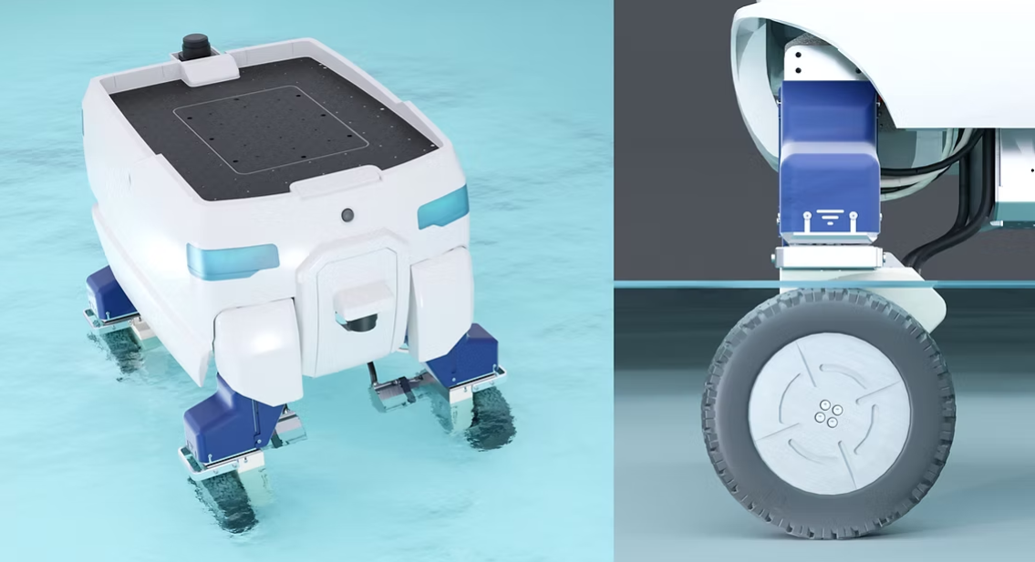
Mighty ── 実社会でAIを動かす実証プラットフォーム
Mightyは「搬送ロボット」ではない
AIが現実世界で働くための実証プラットフォーム
工場・倉庫搬送
施設巡回・点検
搬送・ピッキング支援
プラント・建設現場
屋外圃場・農業
導水路検査
作物観察・農薬散布支援
ジオ・サーチ社と実証中
稼働時間
8時間
空港内搬送
施設内搬送
最高速度
10 km/h
JALカーゴで検討中
大日本印刷で検討中
けん引力
200 kg
走行環境
屋内外・不整地・湿潤路面
ステアリング
ピエゾソニックモータ搭載
9

Slide 11
ロボットは次の社会インフラになる
ロボットの価値は「人手不足の解決」だけではない
ロボットは人間を
身体的・精神的負担から解放する
ロボットは「所有するもの」から
「社会で共有するインフラ」へ進化する
✓ 重い荷物を運ぶ必要がない
現在
✓ 危険な場所へ行く必要がない
ロボット＝個別企業が所有・管理する機械
✓ 深夜の巡回を行う必要がない
近未来
✓ 災害現場で命を危険にさらす必要がない
ロボット運用サービス化
ビルOS・施設システムと連携
人間はより創造的な活動に集中できるようになる
将来
都市OS・インフラと連携
人とAIが共に働く社会基盤へ
Mightyは搬送ロボットではなく、この社会インフラへの「第一歩」である

Slide 12
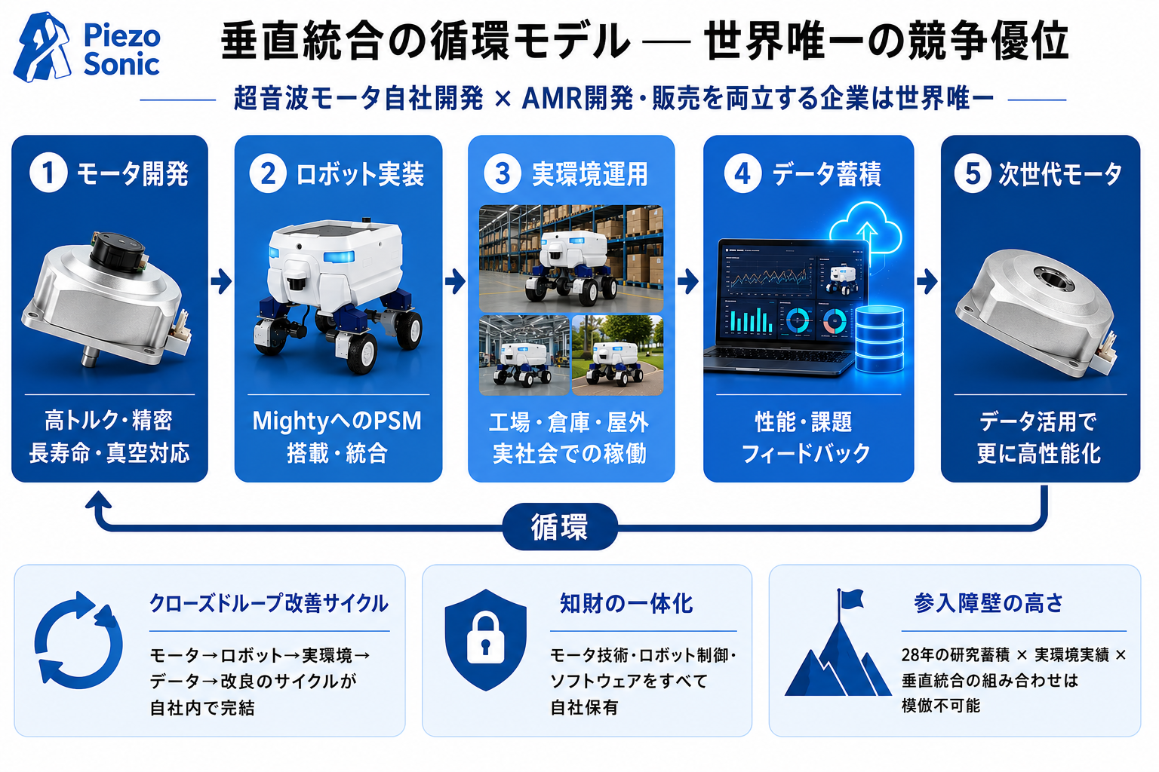
垂直統合の循環モデル ── 世界唯一の競争優位
10

Slide 13
Piezo Sonicが展開する市場
私たちが開発する実行技術は、単一市場向けの技術ではない
多くの成長市場に共通して必要とされる「基盤技術」だ
AI・半導体
航空・宇宙
先端医療
精密制御・真空環境・クリーンルーム
EUV露光装置・ウェハ検査ステージ
衛星姿勢制御・月面探査機
JAXA共同開発・真空対応モータ
MRI対応手術ロボット・生検装置
非磁性・精密位置決めが必須
防衛
港湾・物流
社会インフラ
自律偵察ロボット・無人搬送
電磁ノイズ低減・信頼性重視
屋外・不整地AMR
Mightyによる搬送・点検
施設巡回・災害対応
都市OSとの連携・ロボットインフラ
次世代モビリティ
日本政府の戦略分野
との高い親和性
精密ステアリング制御
EV・自動運転との連携
超高精度アクチュエータとロボティクス技術は、これら全ての市場で共通して必要とされる基盤技術

Slide 14
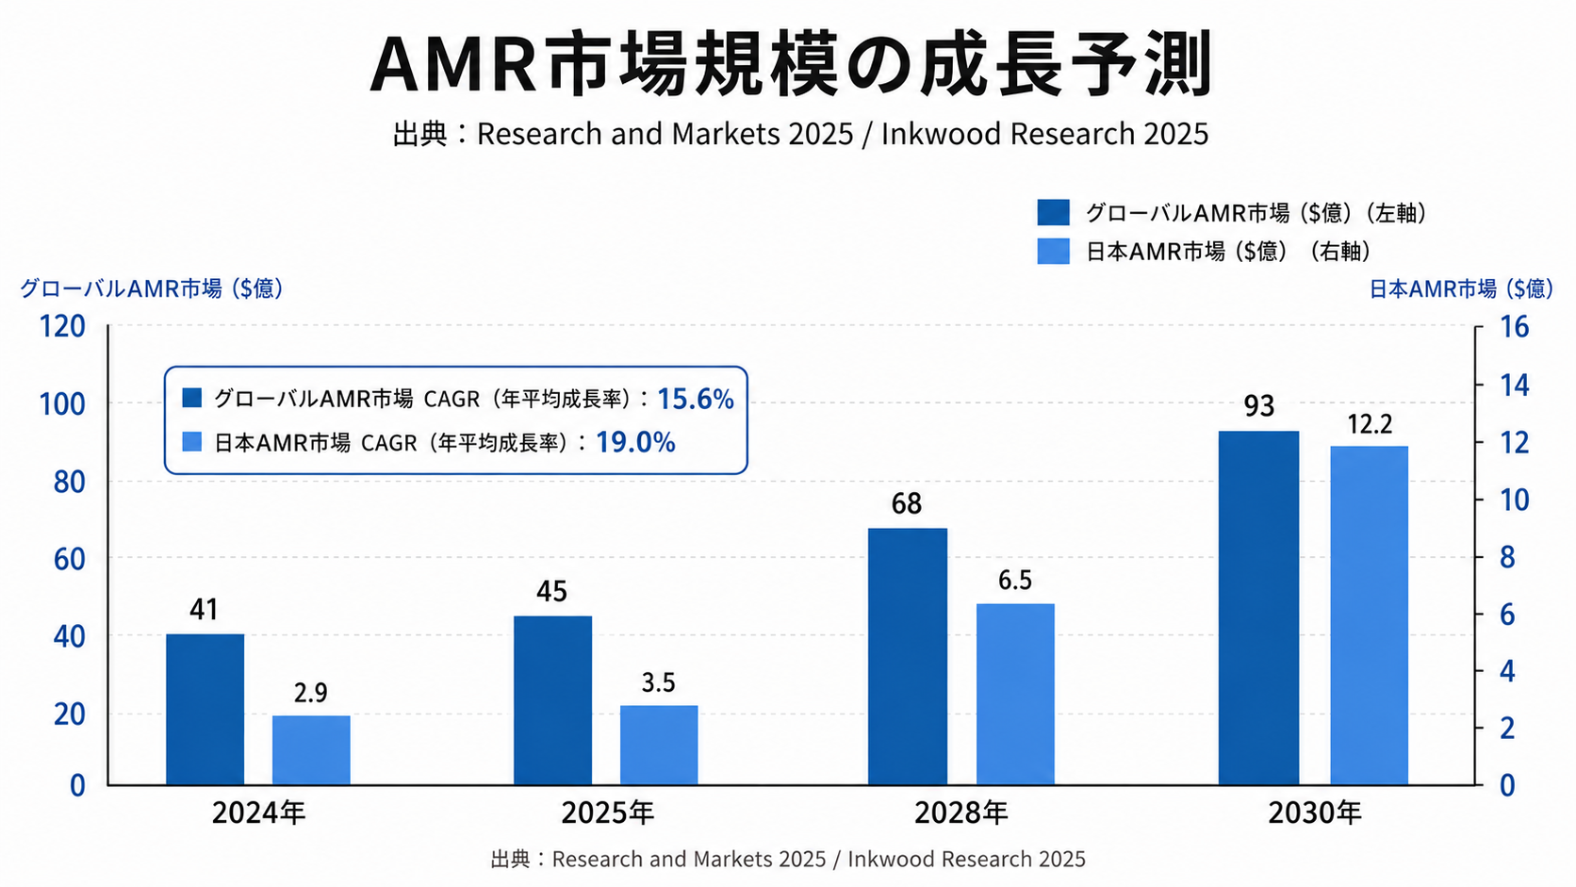
ターゲット市場と規模
11

Slide 15
競合比較 ── モータ・AMRともに代替困難な領域を確保
【超音波モータ比較】
【AMR競合比較（Mighty）】
評価項目
ピエゾソニック
モータ
ステッピング
モータ
DCモータ
他社超音波
モータ
評価項目
Mighty
一般AMR
位置決め精度
◎ ±0.045°
○ ±0.36°
× ±1.0°
○ ±0.09°
屋外・不整地
◎
×
磁場環境
◎
×
×
◎
湿潤路面
◎
×
待機電力ゼロ保持
◎
×
×
×
超音波モータ
◎
×
寿命（間欠）
◎ 6,000h
○ 5,000h
◎ 10,000h
△ 1,500h
純国産
◎
多くは海外
真空対応
◎（開発中）
×
×
×
静音・低ノイズ
◎
△
カスタム対応
◎
△
両製品とも「競合が参入困難な領域」で差別化 ── 置き換えではなくアップグレード
12

Slide 16
Piezo Sonic が成長できる理由
Piezo Sonic が解決する「3つの構造変化」が世界で同時進行中
① 労働力不足が加速
② AMR市場が急拡大
③ 超音波モータ需要の急増
• 日本の就業者：2030年までに約10%
減少
• 製造・物流・農業の現場は人手確保
が限界に
• ロボット化は「あればいい」
⇒ 「なければ事業継続不可」へ
• 政府もロボット化支援を拡大（経産省・
農水省）
ロボット・自動化への需要は構造的に増大し続ける
• AGV/AMR世界市場：2025年に前年比+17.7%増（矢野経済研究所）
• 2030年に世界では138万台出荷、
市場規模9,000億円超（同上）
• 屋外・不整地対応AMRは競合機種
が極めて少ない
• Mightyは唯一の純国産・屋内外対応
・超音波モータ搭載AMR
⇒ 自衛隊も国産ドローン採用に舵切
物流ロボティクス国内市場：
2030年に1,238億円（矢野経済研究所）
• 圧電アクチュエータ市場：
2024年〜2032年でCAGR 8〜9%
• 空撮・光学観測機器：
2025～2030年でCAGR 16.3%
•手術・医療ロボット：
2025～2030年でCAGR 14.7%
• 医療・半導体・宇宙の精密制御分野
で採用拡大中
• 欧米医療機器メーカーからの引き合
いが増加
高付加価値モーター
世界展開フェーズへ
13

Slide 17
ビジネスモデル ── 2本柱からサブスク型収益構造へ
① 超音波モータ事業（現在の主力）
② ロボット開発事業（第二の成長エンジン）
• 部品販売・カスタム開発・量産対応
• 本体販売（Mighty-D4 / 新型D5）
• コントローラ一体型ソリューション
• 保守・メンテ・ソフトウェアアップデート
• 遠隔監視・運用支援・機能追加モジュール
採用実績：212社以上（2026年3月）
主要顧客：医療機器・精密計測・空撮・宇宙・研究機関
採用実績：12社（工場・倉庫・ゼネコン等）
→ 現在の収益の中心 安定した受注ベース
→ サブスクリプション型の継続収益を構築
現在：モータ事業が収益の中心 → 将来：ロボット事業が全体売上の約60%を占める構造へ転換
14

Slide 18
どのように事業を拡大するのか
収益構造の転換
ロボット事業の収益モデル
現在
本体販売
モータ事業が収益の中心
部品販売・量産対応
→ 安定した受注ベース
Mighty-D4 / 新型D5
初期導入収益
保守・メンテナンス
↓
定期点検・修理対応
継続収益
移行期
ロボット事業を第二の柱に
本体販売＋保守・監視サービス
→ サブスク型継続収益の構築
ソフトウェア
アップデート
機能追加・性能向上
サブスク収益
↓
将来
遠隔監視・
運用支援
ロボット事業が売上の約60%へ
運用サービス・ソフト収益が主軸
→ ストック型ビジネスへ転換
24時間監視・オペレーション
高付加価値サービス
機能追加
モジュール
センサー・アーム等の
オプション販売
現在はモータ事業が収益の中心 → 将来：ロボット事業が全体売上の約60%を占める構造へ転換

Slide 19
トラクション ── 実績が証明する技術力と市場適合性
212社
12社
28年
9件+
モータ採用実績
（2026年3月）
Mighty導入実績
超音波モータ
研究歴
主要受賞・
認定実績
代表的な採用実績・直近パイプライン
Nearmap
（空撮）
根本杏林堂
iRadimed
ジオ・サーチ
（道路検査）
ゼネコン
複数社
JALカーゴ
大日本印刷
量産採用済
0.00001°精度を実運用で実証
PoC完了
MRI対応医療機器 量産検討中
PoC完了
Mighty地中レーダー型 受注目前
PoC中
インフラ点検・建設現場管理
予算調整中
空港内搬送・施設内搬送
受賞・認定実績
CES2022 Innovation Awards ／ CEATEC AWARD 2022 グランプリ ／ グッドデザイン賞 ／ 東京都ASAC大賞
中小企業庁「はばたく中小企業・小規模事業者300社（2025）」授賞（経産省 年間300社のみ選出） ／ インパクトスタートアップ協会正会員 ／ JAXA RPF9採択
15

Slide 20
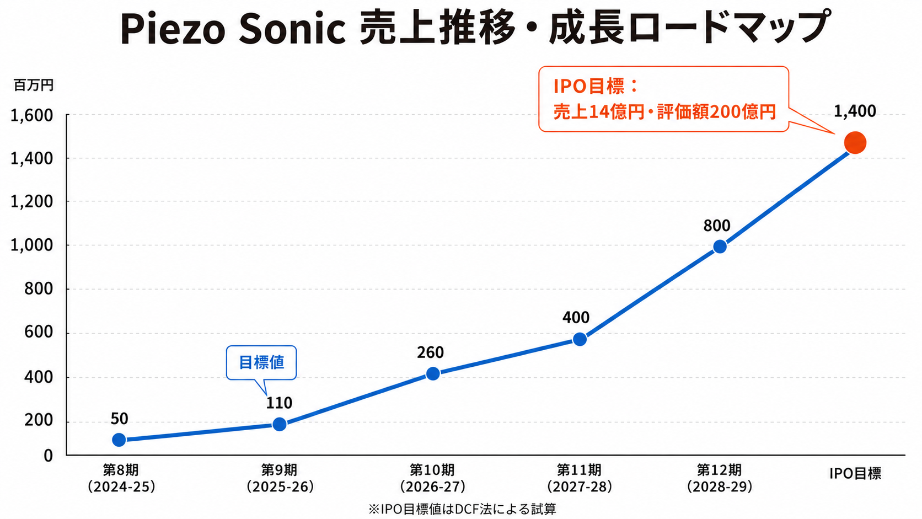
財務サマリー・成長ロードマップ
16

Slide 21
人とAIが共に働く社会を創る
— 超音波モータとロボティクスで、AIが現実世界で働く仕組みを作る —
AIが考える。アクチュエータが動く。
ロボットが働く。都市全体が連携する。
その未来において、実世界で価値を生み出す最後の要素は実行技術です。
私たちは超音波モータとロボティクス技術によって、AIを現実世界へ届けます。
株式会社 Piezo Sonic
https://www.piezo-sonic.com / info@piezo-sonic.com

